Slide 1




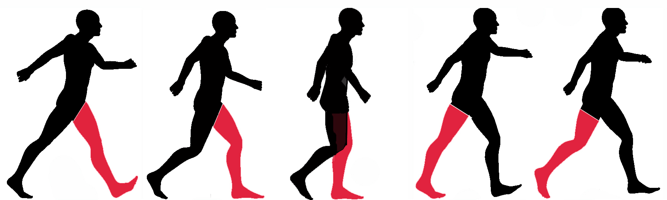


EmotionGait
Progetto per il corso di Biometria
Professore:
Prof. Nappi Michele
Tutor:
Dott.ssa Bisogni Carmen
Studenti:
Afeltra Angelo
Strianese Davide
A.A. 2022/2023

Slide 2
Obiettivo Del Progetto
Le emozioni svolgono un ruolo importante nella nostra vita quotidiana, infatti influenzano il nostro benessere, le relazioni interpersonali, le decisioni che prendiamo e il modo in cui reagiamo alle situazioni in cui ci troviamo. Le emozioni possono variare molto e comprendere una vasta gamma di stati come la gioia, la tristezza, la rabbia, e molte altre.
L’obiettivo di questo lavoro è quello di capire se sia possibile individuare l’emozione provata da una persona in modo non invasivo analizzando quella che è la sua camminata.

Slide 3

Workflow
Labeling
Emotion
Gait
VID_XXX.mp4
Gait
Extract
Pose
Extract
Features
Extract
Clipping Detection
Pose
Alignment

Slide 4



Labeling
La persona nel video è felice?
1-5
La persona nel video è arrabbiata?
1-5
88
La persona nel video è triste?
1-5
VID_XXX.mp4
Response
La persona nel video è neutrale?
1-5
1 – Fortemente in disaccordo
2 - Un po’ in disaccordo
3 – Né in accordo né in disaccordo
4 – Un po’ in accordo
5 – Fortemente in accordo

Slide 5
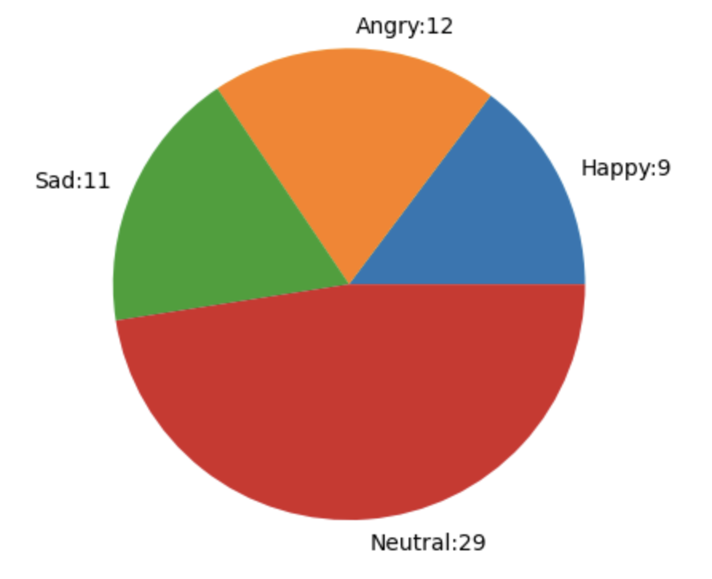
Labeling
Media
Aritmetica
Happy
Angry
Response
Sad
Neutral
Per ogni video X in Response.csv la label di X è equivalente a l’emozione con la media aritmetica più alta

Slide 6
Labeling
Media
Aritmetica
!
Happy
Utilizzando come label l’emozione con la media aritmetica più alta si ha uno sbilanciamento a favore dell’emozione neutral, tuttavia per molti video l’emozione neutral è quella con la media aritmetica più alta ma anche con la deviazione standard più alta.
Angry
Response
Sad
Neutral
Per ogni video X in Response la lable di X e equivalente a l’emozione con la media aritmetica più alta

Slide 7
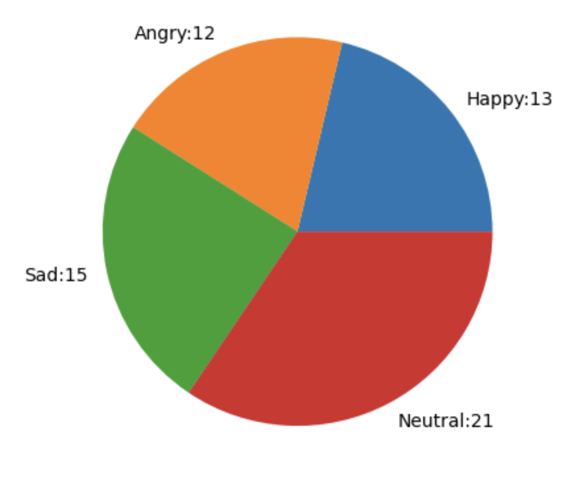
Labeling
Moda
Happy
Angry
Response
Sad
Neutral
Per ogni video X in Response.csv la label di X è equivalente a l’emozione con la moda più alta

Slide 8
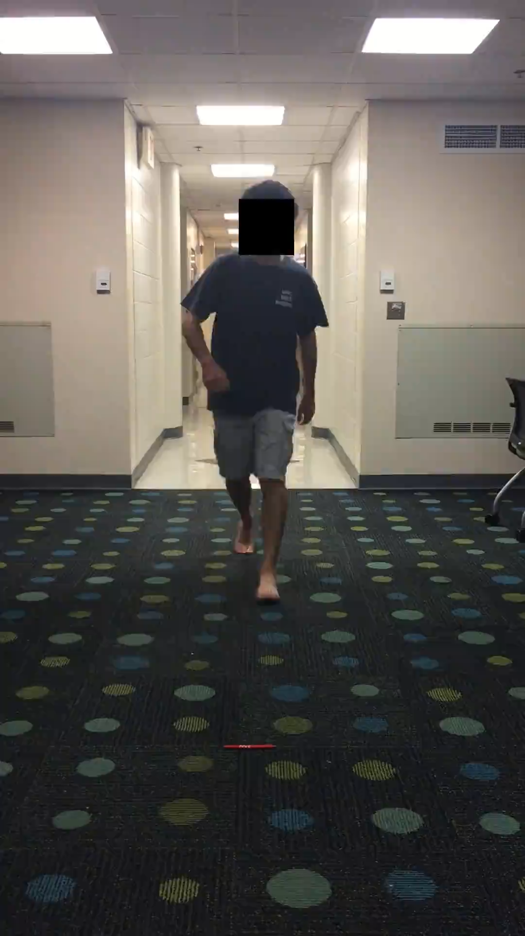
Gait Extract

Slide 9
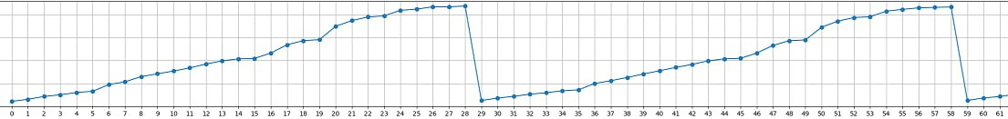
Gait Extract
Similarità tra il primo frame ed i successivi

Slide 10
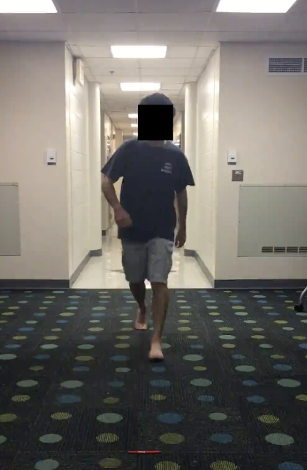
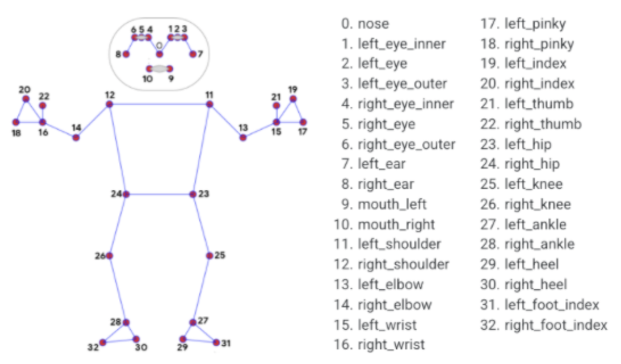

Pose Extract

Slide 11
Pose Extract – Pose Sbagliate
!
Non tutte le pose estratte da MediaPipe sono correte, infatti si hanno:
Pose Clippate dove i landmark non coincidono con la persona in figura
Pose con un orientamento sbagliato
MediaPipe

Slide 12
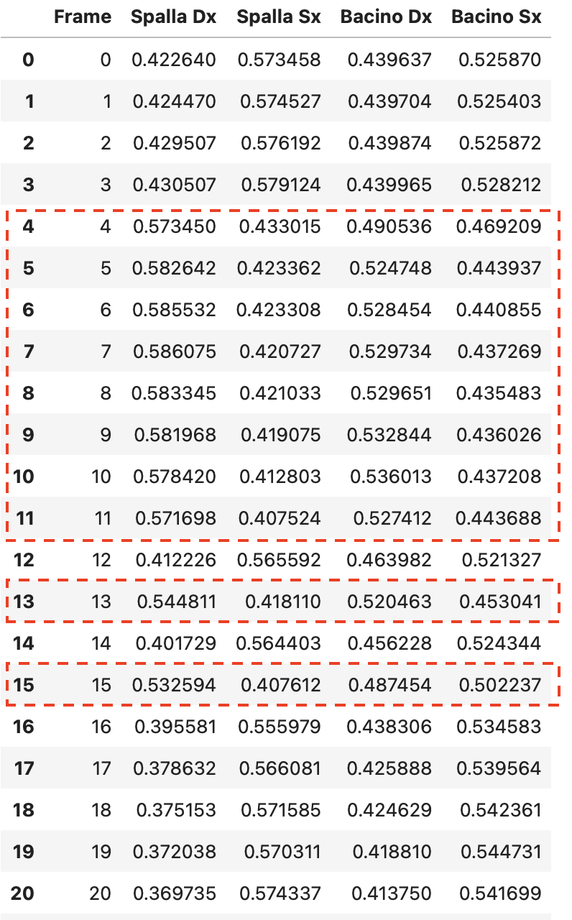
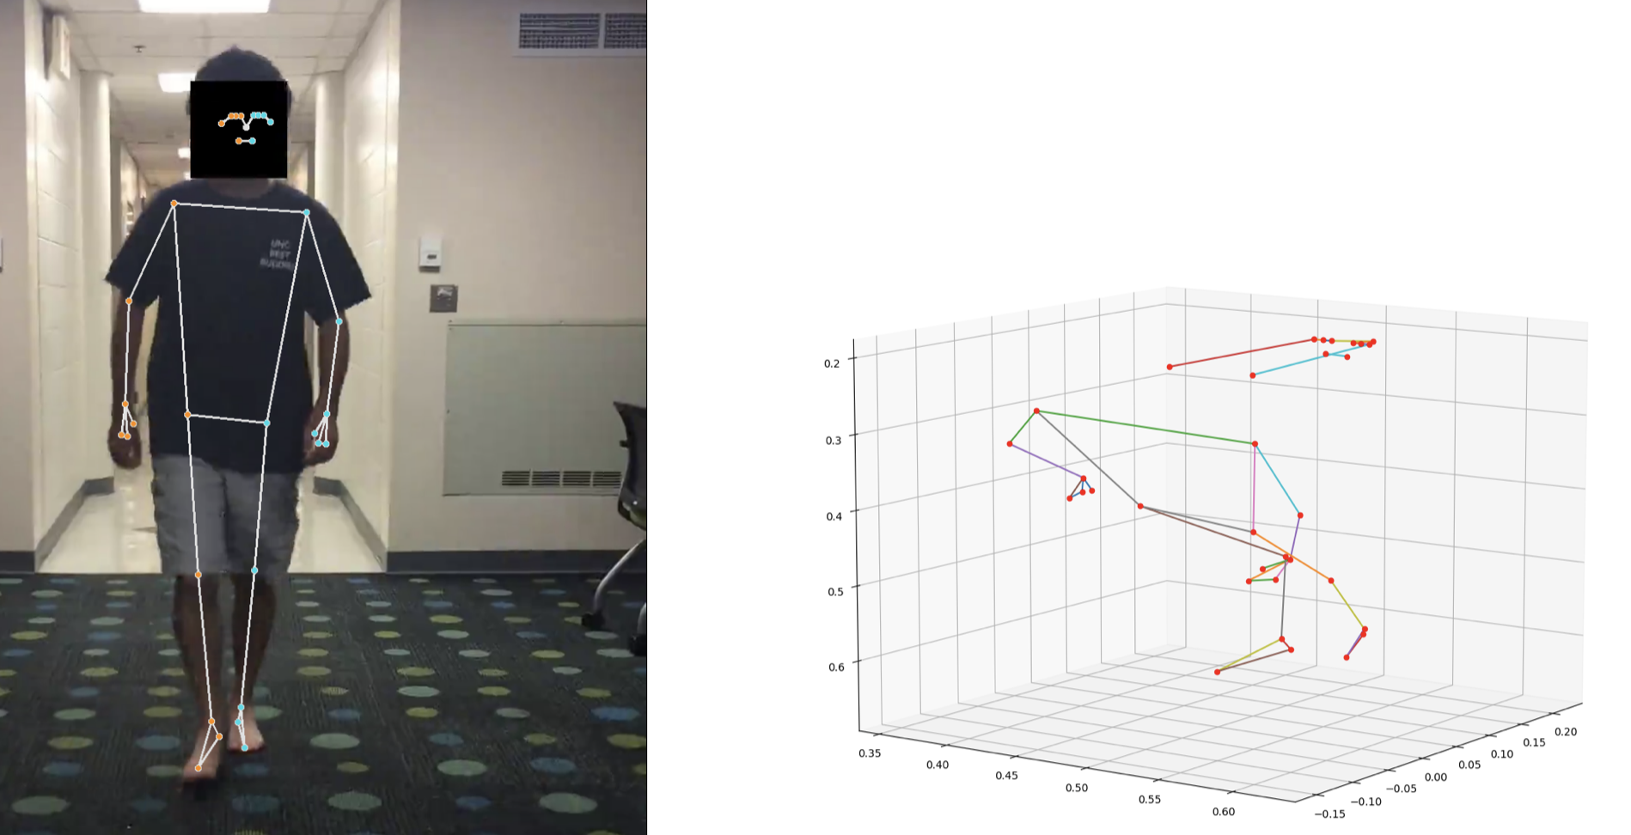
Pose Extract – Pose Con Orientamento Sbagliato

Slide 13

Pose Extract – Pose Con Orientamento Sbagliato
E possibile mantenere tali pose a patto che si tengano in considerazione solamente le coordinate X e Y dei landmark.

Slide 14
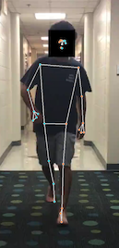
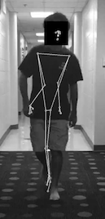
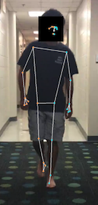
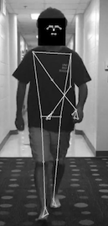
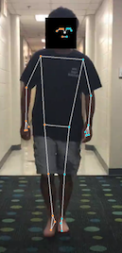
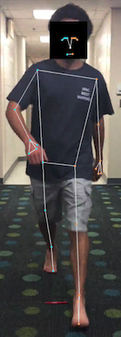

Pose Extract – Clipping Detection
…
Pose 1
Pose 2
Pose 3
Pose 4
Pose 5
Pose N
Brusche variazioni nella larghezza spalle
Brusche variazioni nella larghezza del bacino
Brusche variazioni nella distanza tra gomiti e polsi
Pose con braccia che si incrociano
…
Pose 1
Pose 3
Pose 5
Pose N

Slide 15
Pose Alignment
Algoritmo Pose Alignment:
Se il numero di pose è uguale a 30, non eseguo nessun operazione
Return list_pose
Se il numero di pose è minore di 30:
While numero_pose == 30
Estraggo due pose i e j in maniera casuale
Creo una nuova posa sintetica x posizionandola tra i e j
Se il numero di pose è maggiore di 30:
While numero_pose==30
Elimino una posa causale escludendo la prima e l’ultima
Return list_pose
Posa Sintetica:
Posa I = [(x_{i1},y_{i1}),(x_{i2},y_{i2}),…,(x_{in},y_{in})]
Posa J = [(x_{j1},y_{j1}),(x_{j2},y_{j2}),…,(x_{jn},y_{jn})], dove j = i+1
Posa X= [(mean(x_{i1},x_{j1}),mean(y_{i1},y_{j1}), (mean(x_{i2},x_{j2}),mean(y_{i2},y_{j2}),…, (mean(x_{in},x_{jn}),mean(y_{in},y_{jn}),]

Slide 16
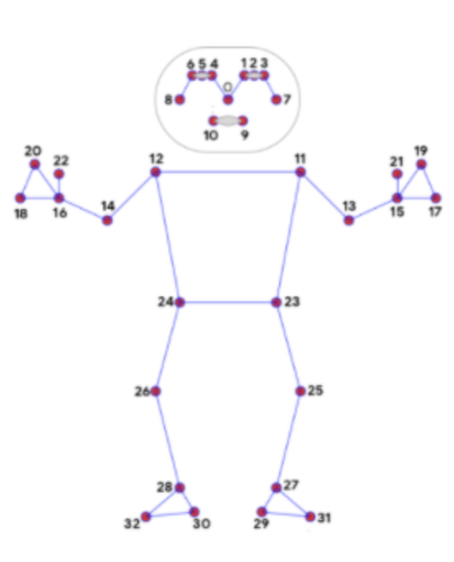
Feature Extracts
Lista Features:
Volume Posa
Distanza mano-spalla sx
Distanza mano-spalla dx
Distanza mano-fianco sx
Distanza mano-fianco dx
Distanza gomito-fianco sx
Distanza gomito-fianco dx
Inclinazione spalle
Distanza caviglie
Distanza caviglia-anca sx
Distanza caviglia-anca dx

Slide 17
EmotionGait – Esperimenti Machine Learning
Pipeline 1
Pipeline 2
Pipeline 3
Pipeline 4
Pipeline 5
Pipeline 6

Slide 18
EmotionGait – Esperimenti Machine Learning
Pipeline 1
Pipeline senza nessun operazione di pre-processing
Pipeline 2
SVM |  | 38% | +/- 7%
Decision Tree |  | 33% | +/- 9%
Random Forest |  | 30% | +/- 8%
XGB |  | 24% | +/- 6%
Perceptron |  | 32% | +/- 10%
Logistic Regression |  | 38% | +/- 9%
KNN |  | 30% | +/- 3%
Pipeline 3
Pipeline 4
Pipeline 5
Current Accuracy
Best Accuracy
Pipeline 6

Slide 19
EmotionGait – Esperimenti Machine Learning
Pipeline 1
Pipeline con PCA (17 Componenti 95%)
Pipeline 2
SVM |  | 33% | +/- 10%
Decision Tree |  | 30% | +/- 11%
Random Forest |  | 39% | +/- 3%
XGB |  | 44% | +/- 7%
Perceptron |  | 28% | +/- 8%
Logistic Regression |  | 41% | +/- 9%
KNN |  | 27% | +/- 7%
5
3
Pipeline 3
9
10
Pipeline 4
4
3
Pipeline 5
3
Current Accuracy
Best Accuracy
Pipeline 6

Slide 20
EmotionGait – Esperimenti Machine Learning
Pipeline 1
Pipeline con SMOTE
Pipeline 2
SVM |  | 36% | +/- 14%
Decision Tree |  | 36% | +/- 6%
Random Forest |  | 32% | +/- 9%
XGB |  | 31% | +/- 11%
Perceptron |  | 28% | +/- 7%
Logistic Regression |  | 41% | +/- 12%
KNN |  | 27% | +/- 4%
2
3
Pipeline 3
7
13
Pipeline 4
4
Pipeline 5
3
Current Accuracy
Best Accuracy
Pipeline 6

Slide 21
EmotionGait – Esperimenti Machine Learning
Pipeline 1
Pipeline con PCA e SMOTE
Pipeline 2
SVM |  | 29% | +/- 7%
Decision Tree |  | 41% | +/- 14%
Random Forest |  | 47% | +/- 13%
XGB |  | 45% | +/- 5%
Perceptron |  | 36% | +/- 11%
Logistic Regression |  | 41% | +/- 12%
KNN |  | 31% | +/- 6%
8
5
Pipeline 3
8
1
Pipeline 4
8
Pipeline 5
4
Current Accuracy
Best Accuracy
Pipeline 6

Slide 22
EmotionGait – Esperimenti Machine Learning
Pipeline 1
Pipeline con Data Augmentation con più Gait
Pipeline 2
SVM |  | 39% | +/- 16%
Decision Tree |  | 37% | +/- 16%
Random Forest |  | 31% | +/- 6%
XGB |  | 36% | +/- 11%
Perceptron |  | 34% | +/- 10%
Logistic Regression |  | 39% | +/- 13%
KNN |  | 24% | +/- 6%
1
4
Pipeline 3
16
9
Pipeline 4
2
2
Pipeline 5
7
Current Accuracy
Best Accuracy
Pipeline 6

Slide 23
EmotionGait – Esperimenti Machine Learning
Pipeline 1
Pipeline con PCA e Data Augmentation con più Gait
Pipeline 2
SVM |  | 32% | +/- 9%
Decision Tree |  | 34% | +/- 9%
Random Forest |  | 34% | +/- 8%
XGB |  | 37% | +/- 3%
Perceptron |  | 42% | +/- 6%
Logistic Regression |  | 41% | +/- 15%
KNN |  | 27% | +/- 6%
7
7
Pipeline 3
13
8
Pipeline 4
8
Pipeline 5
4
Current Accuracy
Best Accuracy
Pipeline 6

Slide 24
EmotionGait – Esperimenti Machine Learning
Pipeline 1
Pipeline con PCA e SMOTE
Pipeline 2
SVM |  | 29% | +/- 7%
Decision Tree |  | 41% | +/- 14%
Random Forest |  | 47% | +/- 13%
XGB |  | 45% | +/- 5%
Perceptron |  | 36% | +/- 11%
Logistic Regression |  | 41% | +/- 12%
KNN |  | 31% | +/- 6%
Pipeline 3
The Best
Pipeline 4
Pipeline 5
Current Accuracy
Best Accuracy
Pipeline 6

Slide 25
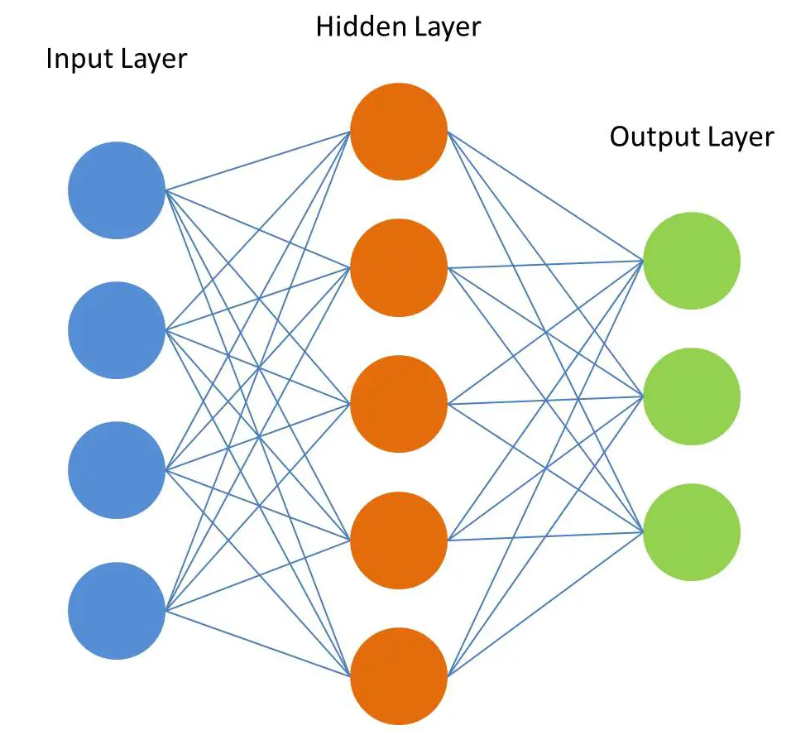
EmotionGait – Deep Learning
1
1
2
1
2
3
…
…
…
4
32
16
Dropout 0.5
Dropout 0.5

Slide 26
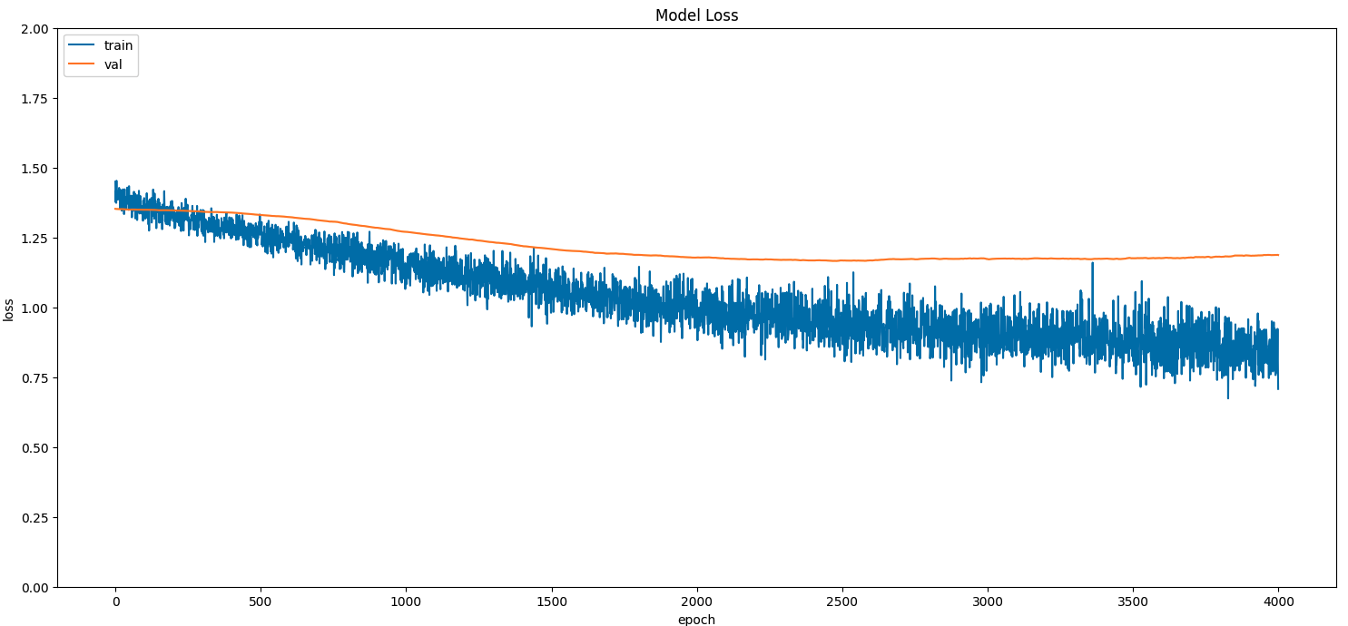
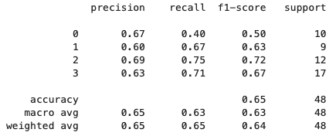
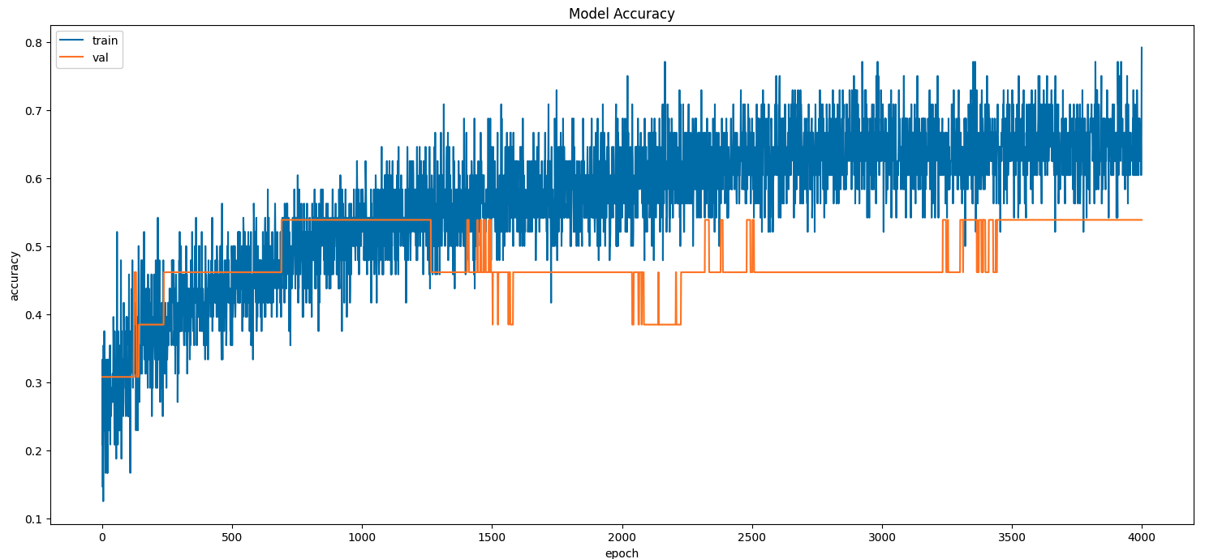
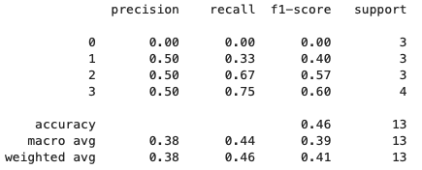
EmotionGait – Deep Learning
Performance Train
Performance Validation

Slide 27
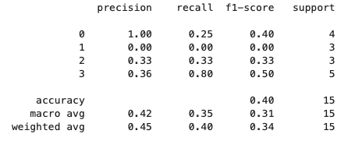
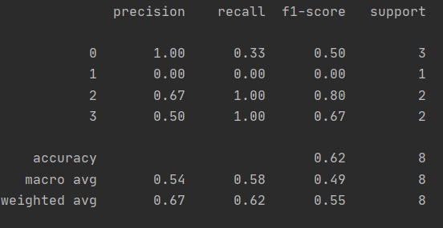
EmotionGait – Validation
Validation Test-Set
Validation Challenge-Set

Slide 28
Conclusioni
L’obiettivo di questo lavoro è stato quello di capire se fosse possibile ottenere l’emozione da un soggetto analizzando solo la sua camminata.
Si può ritenere che tale obiettivo è stato raggiunto in quanto il modello dai noi sviluppato riesce a raggiungere un accuracy del 40% sul test-set e del 62% sul challenge set.
Tuttavia le rete non può essere ritenuta abbastanza robusta data la forte variazione delle performance ottenute. Questo si verifica a causa della scarsa quantità di dati di training.
Pertanto futuri miglioramenti possono essere:
Utilizzare un’alternativa a MediaPipe che riesce ad estrarre delle pose 3D corrette
Acquisire più dati per il training del modello
Utilizzare una GAN per la generazione di pose sintetiche

Slide 29
EmotionGait
Grazie per l’attenzione
Studenti:
Afeltra Angelo
Strianese Davide
Professore:
Prof. Nappi Michele
Tutor:
Dott.ssa Bisogni Carmen
A.A. 2022/2023

